Slide 1
プロジェクト演習Ⅱ
インタラクティブゲーム制作
第2回
はじめての3Dプログラミング
セットアップ編

Slide 2
今日の内容
Visual Studio というやつの準備
FKとかいうやつの準備
ブロックが回ったらおしまい

Slide 3
注意事項
Cドライブに結構な空きが必要です
  占有するのは1GB程度ですが、一時的には
  4GB程度使うかもしれません
  Cがパンパンなのはよろしくないので、
  できるだけ空けるようにしましょう

Slide 4
ダウンロードするもの
Visual C++ 2008 Express Edition
  Eclipse的なもの
  公式から落とすと時間がかかるので、
  一時的に学内に置きました
    http://www.teu.ac.jp/aqua/~rita/up/VCExpress.zip
FK ToolKit
  3Dでぐりぐりするものを作るための道具箱
    http://www.teu.ac.jp/aqua/~rita/up/FK_VC08_2_8_8_0.exe

Slide 5
セットアップ手順(1)
“VCExpress.zip”を解凍する
フォルダの中の”setup.exe”を実行
“SQL～”のチェックは外すことを推奨
後は次へとかOKとか同意とかで大丈夫
インストール先はそのままで

Slide 6
セットアップ手順(2)
“FK_VC08_2_8_8_0.exe”を実行
ひたすら次へとかOKとか同意とか
インストール先は変えてもよいが、
そのままの方が混乱しなくてよいかも
引き続きVisual Studioの設定に移る

Slide 7
Visual Studioの設定ポイント
ツール→オプション
プロジェクトおよびソリューション→VC++ディレクトリ
「インクルードファイル」と
「ライブラリファイル」に対して
”C:\FK_VC08”を追加する

Slide 8
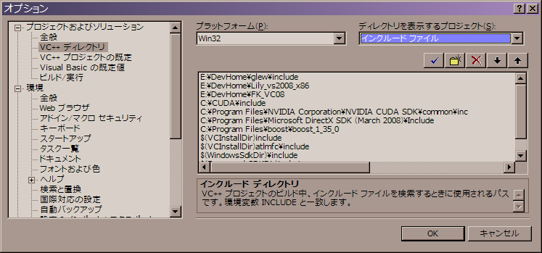
1回やればOKな設定画面

Slide 9
プロジェクトの作り方
ファイル→新規作成→プロジェクト
VisualC++→FK→FK ToolKit Project
プロジェクト名に名前を入力してOK
次の画面ではそのまま完了してよい
EclipseといいVSといい、横文字ばっかりでてくるけどめげないでください

Slide 10
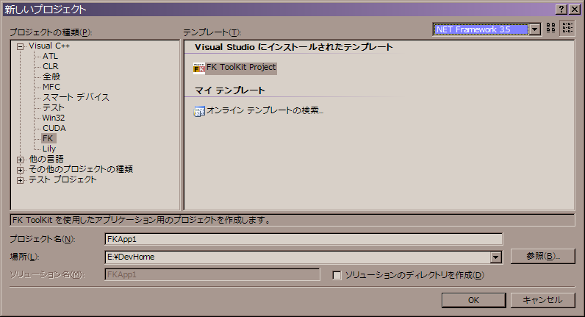
新しく書き始める時の設定画面

Slide 11
早速動かそう
プロジェクトができたらF7キーでビルド
  コンパイルと意味は(だいたい)一緒です
うまくいったようなら、Ctrl+F5で実行
黄色いブロックがくるくる回ってればOK

